Slide 1
控制系统仿真
2024年11月

Slide 2
第8章 控制系统的计算机辅助设计
本章内容
(1) 利用MATLAB实现串联频率校正的三种方法；
(2) 利用MATLAB实现系统状态反馈的两种方法；
(3) 利用MATLAB实现系统状态观测器的两种方法；
(4) 利用MATLAB实现带状态观测器的状态反馈系统；
(5) 利用MATLAB实现系统的解耦；
(6) 利用MATLAB实现状态反馈的线性二次型最优控制器的设计；
(7) 利用MATLAB实现输出反馈的线性二次型的最优控制。

Slide 3
第8章 控制系统的计算机辅助设计
控制系统的设计，就是在系统中引入适当的环节，用以对原有系统的某些性能进行校正，使之达到理想的效果，故又称为系统的校正，下面介绍几种常用的系统校正方法的计算机辅助设计实现。

Slide 4
频率法的串联校正方法
第8章 控制系统的计算机辅助设计
应用频率法对系统进行校正，其目的是改变系统的频率特性形状，使校正后的系统频率特性具有合适的低频、中频和高频特性以及足够的稳定裕量，从而满足所要求的性能指标。控制系统中常用的串联校正装置是带有单零点与单极点的滤波器，若其零点比极点更靠近原点，则称之为超前校正，否则称之为滞后校正。

Slide 5
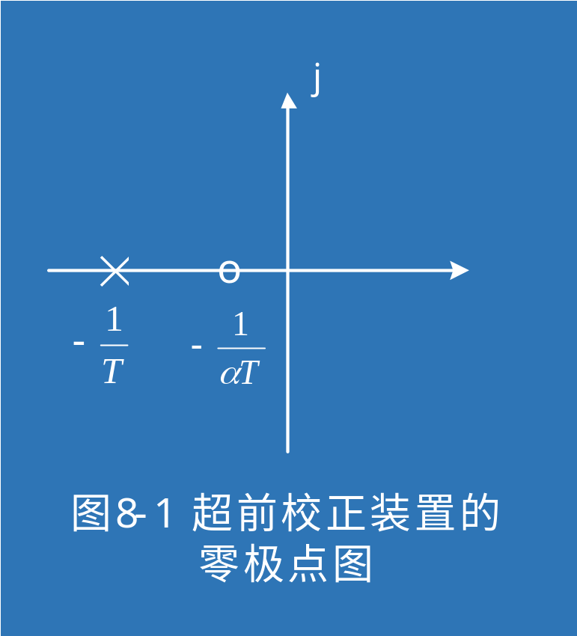
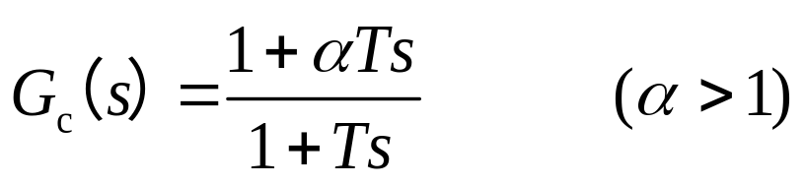
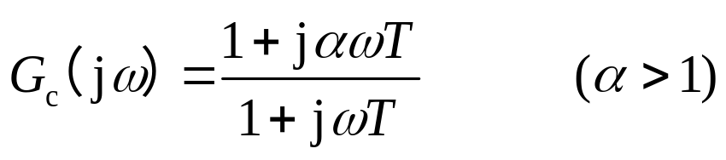
基于频率响应法的串联超前校正
第8章 控制系统的计算机辅助设计
1.超前校正装置的特性
设超前校正装置的传递函数为
其频率特性为

Slide 6
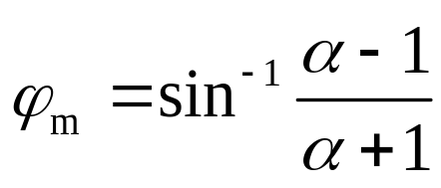
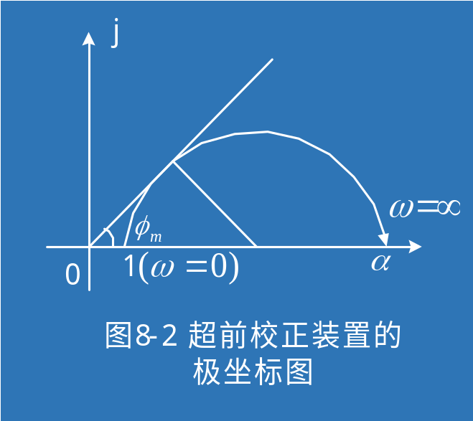
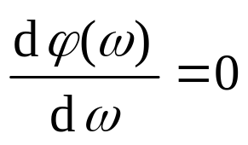
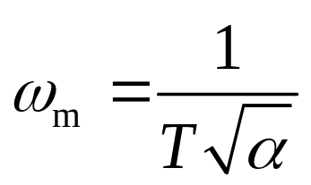
(1) 极坐标图
第8章 控制系统的计算机辅助设计
超前校正装置的极坐标图如图8所示。当ω＝0→∞变化时，Gc(jω)的相位角φ> 0，Gc(jω)的轨迹为一半圆，由图可得超前校正的最大超前相位角φm为：
令
可得对应于最大相位角φm时的频率ωm为：

Slide 7
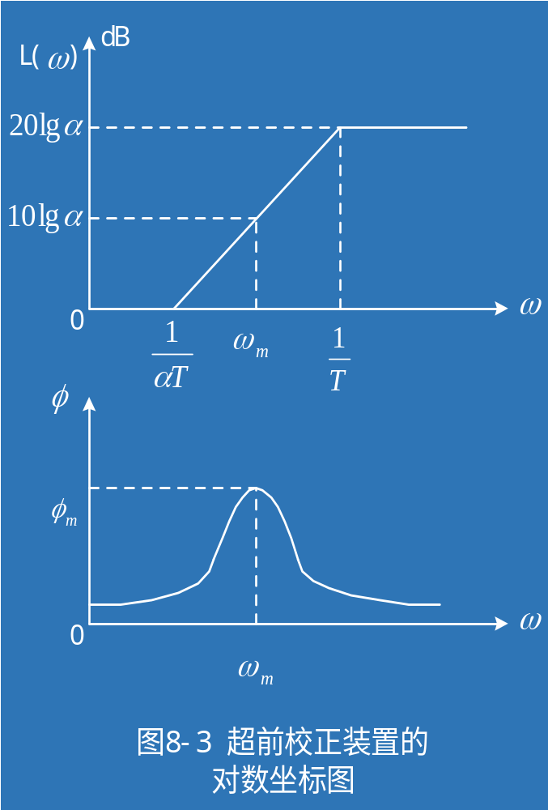



(2) 对数坐标图
第8章 控制系统的计算机辅助设计
超前校正装置的对数坐标图如图所示。
由此可见，超前校正装置是一个高通滤波器(高频通过，低频被衰减),它主要能使系统的瞬态响应得到显著改善，而稳态精度的提高则较小。α越大，微分作用越强，从而超调量和过渡过程时间等也越小。

Slide 8
2.串联超前校正方法
第8章 控制系统的计算机辅助设计
超前校正装置的主要作用是通过其相位超前效应来改变频率响应曲线的形状，产生足够大的相位超前角,以补偿原来系统中元件造成的过大的相位滞后。因此校正时应使校正装置的最大超前相位角出现在校正后系统的开环剪切频率(幅频特性的交接频率)ωc处。

Slide 9
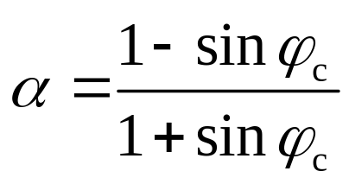
利用频率法设计超前校正装置的步骤:
第8章 控制系统的计算机辅助设计
(1) 如果系统的开环增益K未给定，则根据性能指标对稳态误差系数的要求,确定开环增益k；
(2) 画出未校正系统的Bode图，并求出其相位裕量r0和幅值裕量kg；
(3)确定为使相位裕量达到要求值，所需增加的超前相位角φｃ，即φｃ＝r -r0+ε.式中 r为要求的相位裕量，ε是考虑到系统增加串联超前校正装置后系统的剪切频率要向右移而附加的相位角，一般取ε=5°~15°；
(4)令超前校正装置的最大超前相位角φｍ=φｃ，则由下式可求出校正装置的参数α；

Slide 10


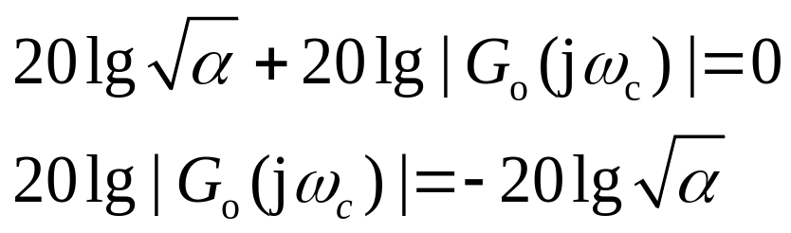
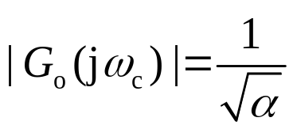
第8章 控制系统的计算机辅助设计
(5) 若将校正装置的最大超前相位角处的频率ωｍ作为校正后系统
( 其开环传递函数为 ）的剪切频率ωｃ，则有：
即
由此可见，未校正系统的幅频特性幅值等于-20lg√α时的频率即为ωc；

Slide 11
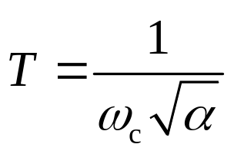
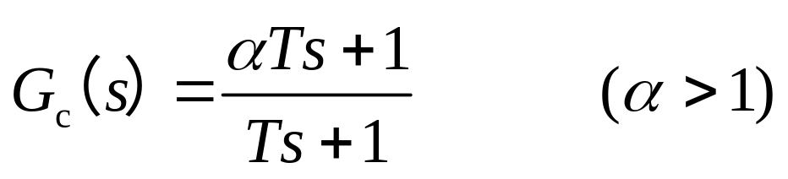
第8章 控制系统的计算机辅助设计
(6) 根据ωｍ=ωc，利用下式求参数T
由此可得，超前校正装置的传递函数为
(7) 画出校正后系统的Bode图，检验性能指标是否已全部达到要求，若不满足要求，可增大ε值，从第三步起重新计算。

Slide 12
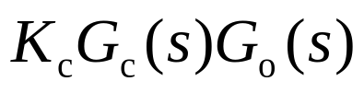
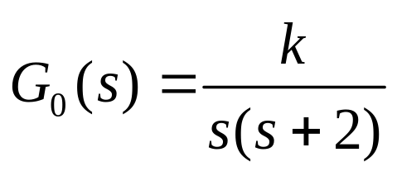
第8章 控制系统的计算机辅助设计
特别指出，如果系统的开环增益K已给定，通常需要附加一个增益为Kｃ的放大器。此时校正后系统的开环传递函数为：
补偿放大器的增益Kｃ可根据性能指标对稳态误差系数的要求来确定。
例： 设有一单位反馈系统，其开环传递函数为：
要求系统的稳态速度误差系数kv=20(1/s),相位裕量 r>500,幅值裕量kg≥10dB, 试利用MATLAB根据频率法设计一个串联超前校正装置，来满足要求的性能指标。

Slide 13
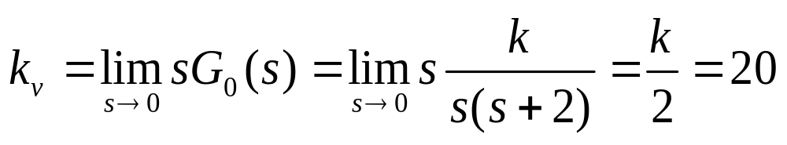
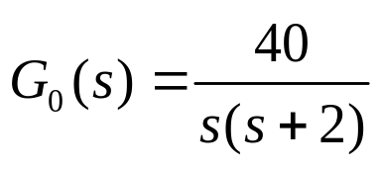
第8章 控制系统的计算机辅助设计
解： 根据
可求出k =40，即
根据串联超前校正的设计步骤，可编写以下m文件。

Slide 14
第8章 控制系统的计算机辅助设计
numo=1;deno=conv([1,0],[1,2]);
Kv=20;r=50;
k=Kv*polyval(deconv(deno,conv([1,0],numo)),0);
numo=k*numo ;
[Gm1, Pm1, Weg1, Wep1]=margin(numo , deno);
r0=Pm1;
w=logspace(-1,3);
[mag1, phase1]=bode(numo, deno, w);
for epsilon=5:15
phic=( r-r0+epsilon)* pi/180;
alpha=(1+sin( phic))/(1-sin( phic));
[i1 ,ii]=min(abs(mag1-1/sqrt(alpha)));
wc=w(ii);
T= 1/( wc * sqrt( alpha));
numc=[alpha * T,1];denc=[T,1];
[numk ,denk] = series(numc, denc, numo, deno);
[Gm,Pm,Weg,Wcp]= margin(numk,denk);
if(Pm>=r);break; end
end
sys0=tf(numo,deno);
sys1=tf(numc,denc)
sys2=tf(numk,denk)
bode(sys0);
hold on
bode(sys1);
bode(sys2);
grid on
figure(2)
step(feedback(sys2,1));

Slide 15
第8章 控制系统的计算机辅助设计
    执行后可得如下结果及图所示曲线
num/den =
0.22541 s + 1
------------------
0.053537 s + 1
num/den =
9.0165 s + 40
---------------------------------------
0.053537 s^3 + 1.1071 s^2 + 2 s
校正前：幅值裕量=Inf dB,相位裕量=17.9642°
校正后：幅值裕量=Inf dB,相位裕量=50.7196°

Slide 16
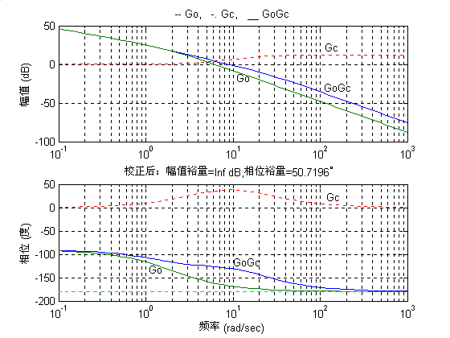
第8章 控制系统的计算机辅助设计
超前校正装置及校正前后系统的伯德图

Slide 17
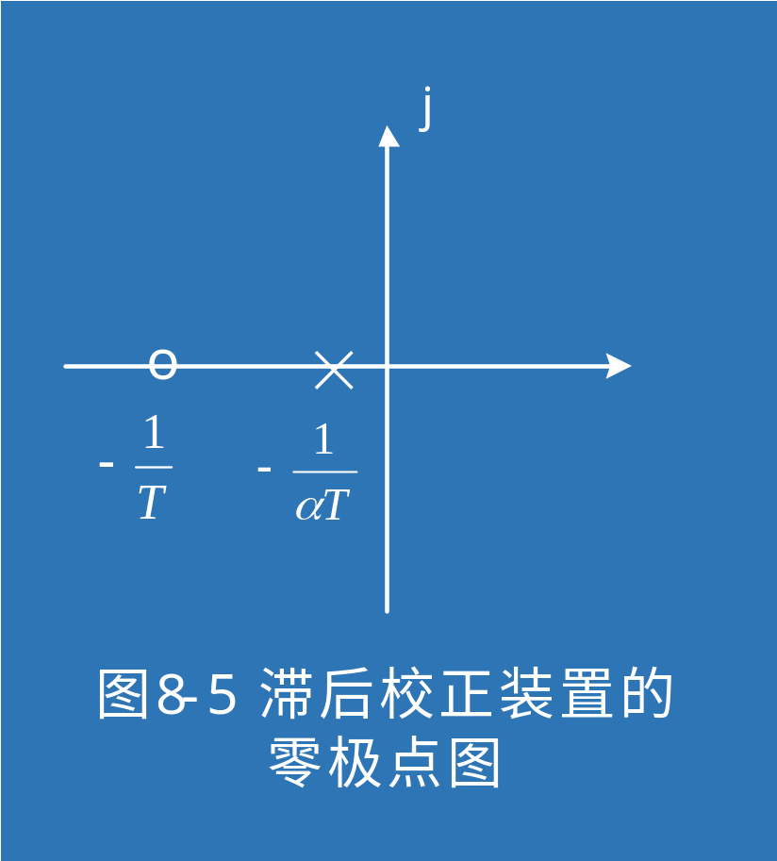
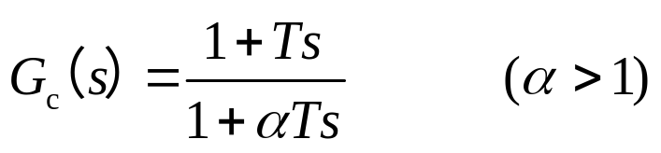
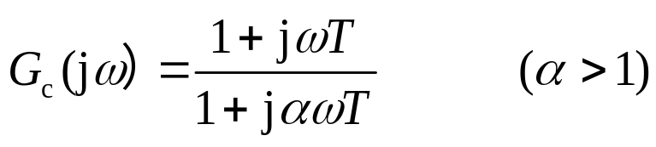
基于频率响应法的串联滞后校正
第8章 控制系统的计算机辅助设计
1.滞后校正装置的特性
设滞后校正装置的传递函数为
其频率特性为

Slide 18
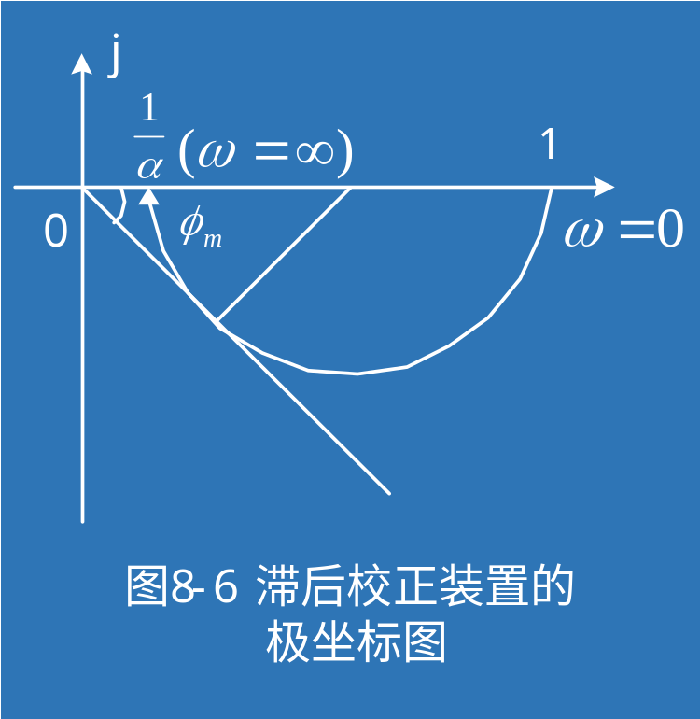
（1）极坐标图
第8章 控制系统的计算机辅助设计
滞后校正装置的极坐标图如图所示。由图可知，当ω=0→∝变化时，Gc(jω)的相位角φ<0，Gc(jω)的根轨迹为一半圆。
同理可求得最大滞后相位角φｍ和对应的频率ωｍ分别为

Slide 19


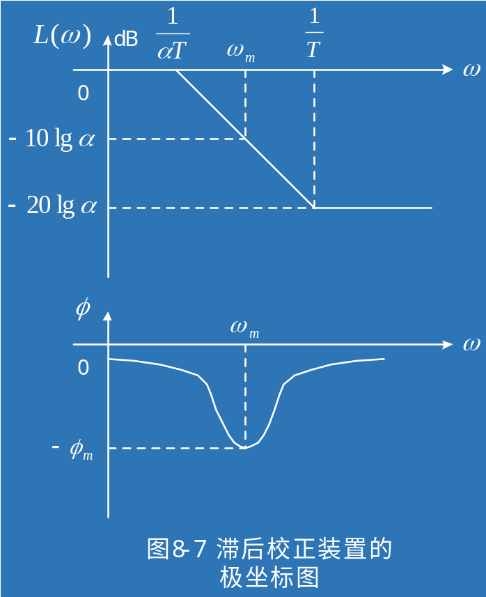

（2）对数坐标图
第8章 控制系统的计算机辅助设计
滞后校正装置的对数坐标图如图所示
由此可见，滞后校正装置是一个低通滤波器（低频通过，高频被衰减），且α越大，高频衰减越厉害，抗高频干扰性能越好，但使响应速度变慢，故滞后校正能使稳态得到显著提高，但瞬态响应时间却随之而增加，α越大，积分作用越强，稳态误差越小。

Slide 20
2.串联滞后校正方法
第8章 控制系统的计算机辅助设计
滞后校正装置的主要作用是在高频段造成幅值衰减，降低系统的剪切频率，以便能使系统获得充分的相位裕量，但应同时保证系统在新的剪切频率附近的相频特性曲线变化不大。
由于滞后校正装置的高频衰减特性，减小了系统带宽，降低了系统的响应速度。因此，当一个系统的稳态性能满足要求，而其动态性能不满足要求，同时对响应速度要求不高而抑制噪声又要求较高时，可考虑采用串联滞后校正。另外，当一个系统的动态性能已经满足要求，仅稳态性能不满足要求时，为了改善系统的稳态性能，而又不影响其动态响应时，也可采用串联滞后校正。

Slide 21
第8章 控制系统的计算机辅助设计
利用频率法设计滞后校正装置的步骤:
（1）如果系统的开环增益K未给定，则根据性能指标对稳态误差系数的要求，确定开环增益k；
（2）画出未校正系统（其开环传递函数为Go(s)） ，并求出其相位裕量r0和幅值裕量kg；
（3）如未校正系统的相位和幅值裕量不满足要求，寻找一新的剪切频率ωc，在ωc处开环传递函数的相位角应满足下式
∠Go(jωc)= -180°+ r +ε
式中 r为要求的相角裕量，ε是为补偿滞后校正装置的相位滞后而附加的相位角，一般取ε=5°~12°；

Slide 22
第8章 控制系统的计算机辅助设计
(4) 为使滞后校正装置对系统的相位滞后影响较小（一般限制在5°~12°），ωm应远离ωc，一般取滞后校正装置的第一个交接频率：ω1=1/T=(1/5~1/10)ωc（即ωm<<ωc），此时有|Gc(jωc)|=-20lgα。ω1取得愈小，对系统的相位裕量影响愈小，但太小则校正装置的时间常数T将很大，这也是不允许的；
(5)确定使校正后系统的幅值曲线在新的剪切频率ωc处下降到0dB所需的衰减量20lg|Go(jωc)|，并根据
20lg |Go(jωc)Gc(jωc)|≈20lg |Go(jωc)|-20lgα=0
即 α=|Go(jωc)|
求出校正装置的参数α；

Slide 23

第8章 控制系统的计算机辅助设计
(6) 画出校正后系统的Bode图，检验性能指标是否已全部达到要求，若不满足要求，可增大ε值，从第三步起重新计算。
特别指出，如果系统的开环增益K已给定，通常需要附加一个增益为Kｃ的放大器。此时校正后系统的开环传递函数为
补偿放大器的增益Kｃ可根据性能指标对稳态误差系数的要求来确定。

Slide 24
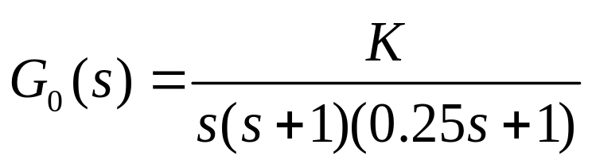
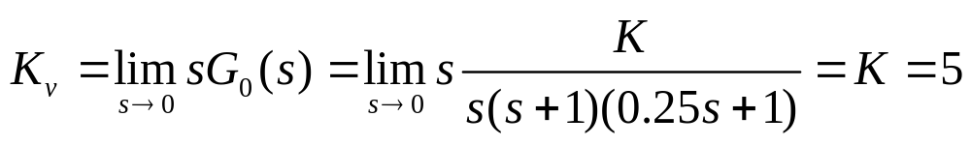
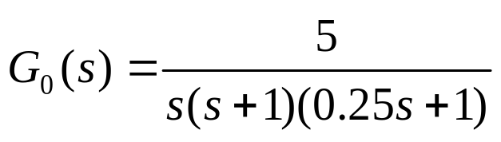
第8章 控制系统的计算机辅助设计
例：设有一单位负反馈系统的开环传递函数为
要求系统的稳态速度误差系数Kv=5(1/s)，相位裕量r≥400，幅值裕量kg≥10dB，试利用MATLAB根据频率法设计一个串联滞后校正装置，来满足要求的性能指标。
解 根据
可求出K=5，即

Slide 25
根据串联滞后校正的设计步骤，可编写以下m文件。
第8章 控制系统的计算机辅助设计
numo=1;deno=conv([1,0],conv([1,1],[0.25,1]));
Kv=5;r=40;
K=Kv*polyval(deconv(deno,conv([1,0],numo)),0);
numo=K*numo;
[Gm1, Pm1, Wegl, Wcp1]= margin( numo, deno);
w=logspace(-3,1);
[magl,phase1]=bode(numo,deno,w);
for epsilon=5:15
r0=(-180+ r+epsilon);
[i1 ,ii]=min(abs( phase1-r0));
wc=w(ii);
alpha=magl(ii);
T=5/wc;
numc=[T,1 ];denc=[alpha*T,1];
[numk ,denk]= series (numc, denc,numo, deno);
[Gm, Pm, Wcg, Wcp]= margin(numk , denk);
if(Pm>=r);break;end
end
sys0=tf(numo,deno);
sys1=tf(numc,denc)
sys2=tf(numk,denk)
bode(sys0);
hold on
bode(sys1);
bode(sys2);
grid on
figure(2)
step(feedback(sys2,1));

Slide 26
第8章 控制系统的计算机辅助设计
执行后可得如下结果及图所示曲线。
num/den =
8.3842s + 1
---------------
59.7135s + 1
num/den =
41.9208s+5
------------------------------------------------
14.9284s^4+74.8918s^3+60.9635s^2+s
校正前：幅值裕量= -3.8573e-015 dB，相位裕量=7.3342e-006°
校正后：幅值裕量=15.8574dB，相位裕量=40.6552°

Slide 27
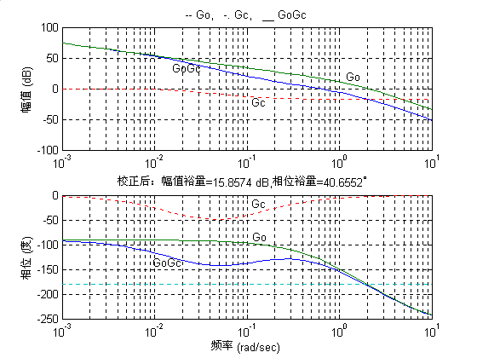
第8章 控制系统的计算机辅助设计
滞后校正装置及校正前后系统的伯德图

Slide 28
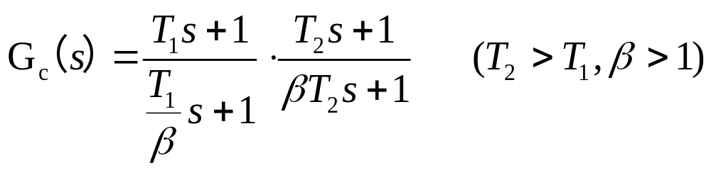
基于频率响应法的串联滞后-超前校正
第8章 控制系统的计算机辅助设计
1.滞后-超前校正装置的特性
设滞后-超前校正装置的传递函数为
上式等号右边的第一项产生超前网络的作用，而第二项产生滞后网络的作用。

Slide 29
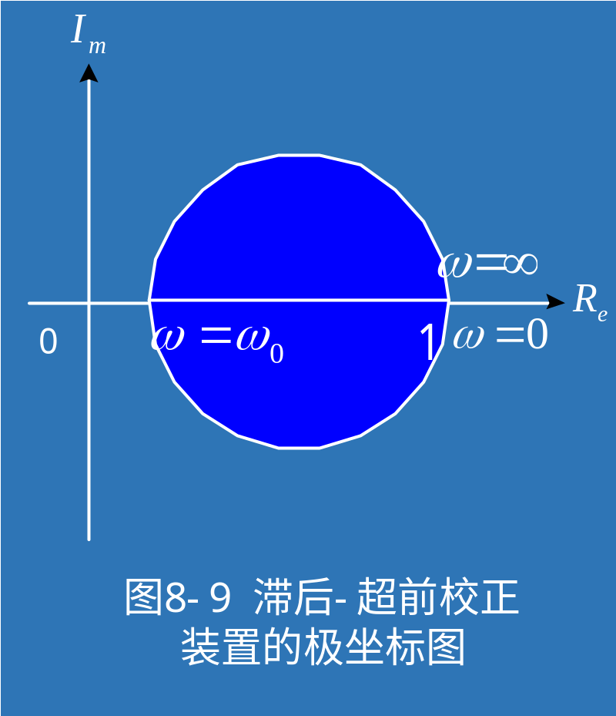
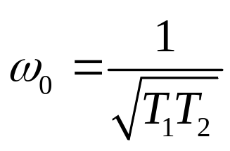
(1) 极坐标图
第8章 控制系统的计算机辅助设计
滞后-超前校正装置的极坐标图如图所示。由图可知，当角频率ω在0→ω0之间变化时, 滞后-超前校正装置起着相位滞后校正的作用；当ω在ω0→∝之间变化时,它起着超前校正的作用，对应相位角为零的频率ω0为

Slide 30
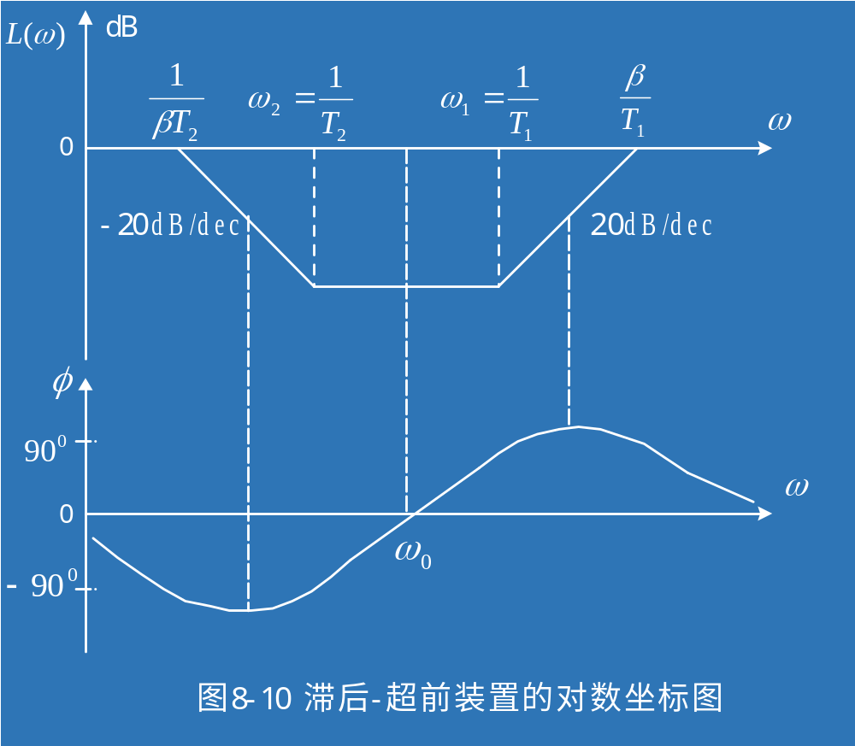
（2）对数坐标图
第8章 控制系统的计算机辅助设计
滞后-超前校正装置的对数坐标图如图所示。从图可清楚看出，当0<ω<ω0时滞后-超前校正装置起着相位滞后校正的作用；当ω0<ω<∝时它起着相位超前校正的作用。

Slide 31
2.串联滞后-超前校正方法
第8章 控制系统的计算机辅助设计
滞后-超前校正装置的超前校正部分，因增加了相位超前角，并且在幅值穿越频率(剪切频率)上增大了相位裕量,提高了系统的相对稳定性；滞后部分在幅值穿越频率以上，将使幅值特性产生显著的衰减，因此在确保系统有满意的瞬态响应特性的前提下，容许在低频段上大大提高系统的开环放大系数，以改善系统的稳态特性。
利用频率法设计滞后-超前校正装置的步骤:
(1)如果系统的开环增益K未给定，则根据性能指标对稳态误差系数的要求，确定开环增益k；

Slide 32
第8章 控制系统的计算机辅助设计
(2)画出未校正系统（其开环传递函数为Go(s)）的Bode图，并求出其相位裕量和幅值裕量；
(3)如果未校正系统相位和幅值裕量不满足要求，则选择未校正系统相频特性曲线上相位角等于-180°的频率，即相位交接频率作为校正后系统的幅值交接频率ωc；
(4)利用ωc确定滞后校正部分的参数T2和β。通常选取滞后校正部分的第二个交接频率ω2=1/T2=(1/10)ωc,并取β=10；

Slide 33
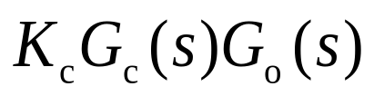
第8章 控制系统的计算机辅助设计
(5)根据校正后系统在新的幅值交接频率ωc处的幅值必为0db确定超前校正部分的参数T1；
(6)画出校正后系统的波德图，并检验系统的性能指标是否已全部满足要求。
特别指出，如果系统的开环增益K已给定，通常需要附加一个增益为Kｃ的放大器。此时校正后系统的开环传递函数为
补偿放大器的增益Kｃ可根据性能指标对稳态误差系数的要求来确定。

Slide 34
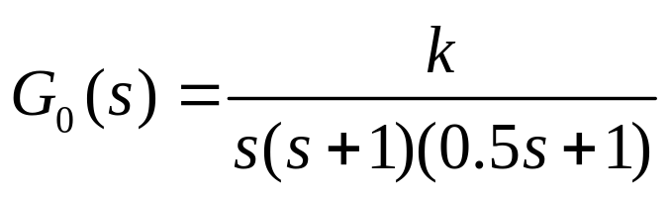
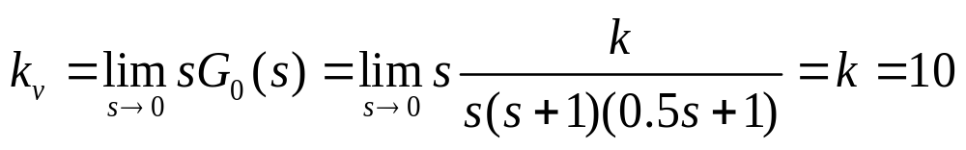
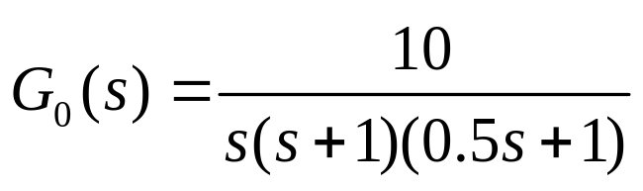
第8章 控制系统的计算机辅助设计
例：设有单位负反馈系统，其开环传递函数为
若要求kv=10(1/s)相位裕量为50°，幅值裕量为10dB，试利用MATLAB根据频率法设计一个串联滞后超前-校正装置，来满足要求的性能指标。
解 根据
可求出k=10，即

Slide 35
根据其以上设计步骤，可编写以下m文件。
第8章 控制系统的计算机辅助设计
P243

Slide 36
第8章 控制系统的计算机辅助设计
执行后可得如下结果及图所示曲线。
num/den =
    1.8817 s + 1
    -----------------
    0.18817 s + 1
num/den =
    7.0711 s + 1
    ----------------
    70.7107 s + 1

Slide 37
第8章 控制系统的计算机辅助设计
num/den =
133.0595 s^2 + 89.5281 s + 10
-------------------------------------------------------------------------
6.653 s^5 + 55.4084 s^4 + 120.1542 s^3 + 72.3989 s^2 + s
校正前：幅值裕量= -10.4567 dB，相位裕量= -28.0814°
校正后：幅值裕量=13.7848 dB，相位裕量=52.4219°

Slide 38
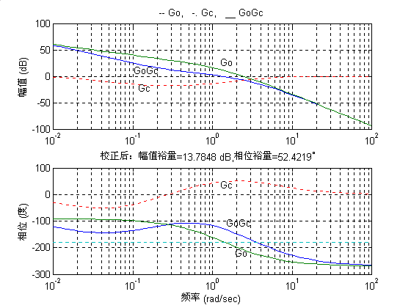
第8章 控制系统的计算机辅助设计
滞后超前校正装置及校正前后系统的伯德图

Slide 39
（1）基于根轨迹法的串联超前校正
（2）基于根轨迹法的串联滞后校正
（3）基于根轨迹法的串联滞后-超前校正
第8章 控制系统的计算机辅助设计
根轨迹法的串联校正方法

Slide 40
PID 调参?
第8章 控制系统的计算机辅助设计

Slide 41

本次课程结束！

